Slide 1
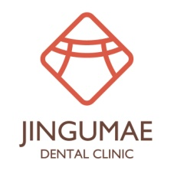
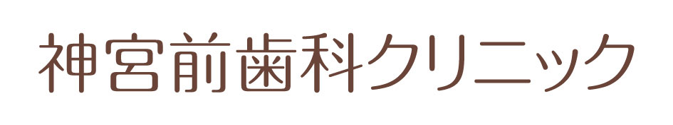


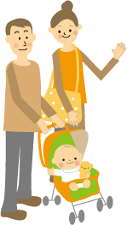
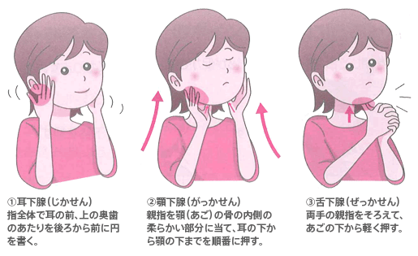
の
スマイル通信!!! Vol.53
―『ひとつの経験からできる限り多くのものを吸収しようと心がけることが大切』―
住所 札幌市中央区宮ケ丘１丁目２－１ 電話 011-631-0010
http://www.jingumae-dc.jp
ゴールデンウィークは、どのようにお過ごしでしょうか？ようやく暖かい日差しを浴びると気持ちのいい季節になりましたね。円山公園の桜もゴールデンウィーク明けには見ごろを迎えていることでしょう。
今月は、スタッフの河野が、歯周病メンテナンスの実習セミナーに参加します。また、院長の私は、学会での発表を控えております。
ところで日本人のほとんどが毎日歯を磨き、虫歯の罹患率は、この１０年で減少してきています。でも、虫歯が出来たと繰り返し歯科医院を訪れる人がまだまだ多いのも事実です。一方、予防先進国であるスウェーデンでは、ほとんどの人がメンテナンスに通い、生涯を自分の歯で過ごす人が大半といわれています。そこには、どんな違いがあるのでしょうか。虫歯に対する治療の考え方です。虫歯が出来た。痛みに対して、痛みを取る。穴が開いたとろを埋めるまたはかぶせる。それが、虫歯治療というものでした。治療方法は、今も昔も基本的には、変わりません。しかし、大きな違いがあります。それは、「なぜこの患者さんは、虫歯が出来たのか」を考えることを患者様も、先生も大事にしているということです。生活習慣やブラッシングの方法の改善を重要視しているということです。病気を起こさせない、繰り返さないのが、スウエーデンの予防歯科の方法なのです。私たち神宮前歯科クリニックも、その考え方を大事にしています。本当の原因を探ることが大切であるとつくづく感じます。
歯を診るそして人を知る。それが、神宮前歯科クリニックの目指すところです。
スタッフの制服を先月末からリニューアルしました。いかがでしょうか？
○ ● ○ スタッフ情報 ○ ● ○
こんにちは、衛生士の藤井です。先日、道外に住んでいる妹が、里帰り出産の為に札幌の実家へ帰ってきました。しばらく会わない間に大きくなったお腹・・・。私もちょうど２年前は、すれ違う人達に笑われるほど大きいお腹を抱えて生活していたことを思い出しました。
最近は、札幌もやっと春らしく
なり外も暖かくなってきたので、
私も息子と一緒に公園など散歩
しながら、甥っ子の誕生を楽しみ
に待ちたいと思います！
◇ ◆ ◇ 耳より情報 ◇ ◆ ◇
こんにちは、衛生士の瀬戸です。今回は、唾液腺のマッサージについてです。ストレスや加齢、ドライマウスなどで、唾液の量が少なくなることがあります。そうすると食べ物が飲み込みずらくなったり、虫歯や歯周病にかかりやすくなったり、口臭の原因にもなります。そこで、唾液の分泌を促進させる唾液腺マッサージが効果的なのですが、唾液腺には大唾液腺と小唾液腺とがあり、今回ご紹介するのは、３つある大唾液腺です。１つ目は耳たぶの前方あたり（①）、２つ目はあごの骨の内側のやわらかい部分（②）を優しく押します。３つ目はあごの先のとがった部分の内側（③）をぐーっと押します。簡単に出来るマッサージですのでぜひお試し下さい。
今月の言葉
『ひとつの経験からできる限り多くのものを
吸収しようと心がけることが大切』
天野 篤 先生（心臓外科医）

